Slide 1
Le logement social : perspectives 2021-2027
Marseille, le 9 octobre 2017

Slide 2
Quoi de neuf en 2014-2020 ?
Une attention accrue aux résultats: des objectifs plus clairs et mesurables pour une meilleure responsabilisation.
Simplification: un ensemble de règles applicable aux cinq fonds.
Conditions: introduction de conditions requises avant l’allocation des fonds.
Renforcement de la dimension urbaine et lutte pour l’inclusion sociale: montant minimum du FEDER consacré aux projets intégrés dans les villes et du FSE pour soutenir les communautés marginalisées.
Lien vers une réforme économique: la Commission peut suspendre le financement pour un État membre qui ne respecte pas les règles économiques de l'UE.

Slide 3
Et en pratique ?
11 objectifs simplifiés et consolidés pour n’en former plus que 5:
Une Europe plus intelligente (transformation économique innovante et intelligente)
Une Europe plus verte, sobre en carbone (inclut la transition énergétique, l’économie circulaire, l’adaptation aux changements climatiques et la gestion du risque)
Une Europe plus connectée (mobilité et connectivité des TIC)
Une Europe plus sociale (socle européen des droits sociaux)
Une Europe plus proche des citoyens (développement durable des zones urbaines, rurales et côtières et initiatives locales)
2 objectifs horizontaux:
Renforcement des capacités administratives
Coopération entre régions et transfrontalière (intègre la coopération dans les programmes principaux)

Slide 4
Le Socle européen des droits sociaux Quels sont les 20 principes clés?
Égalité des chances et accès au marché du travail
éducation, formation et apprentissage tout au long de la vie
égalité entre les femmes et les hommes
égalité des chances
soutien actif à l’emploi
emploi sûr et adaptable
Conditions de travail équitables
droit à un salaire juste, permettant un niveau de vie décent
informations sur les conditions d’emploi et protection en cas de licenciements
dialogue social et participation des travailleurs
équilibre vie professionnelle- vie privée
environnement de travail sain, sûr et bien adapté, et protection des données
Protection sociale adéquate et durable
services de garde d’enfants et d’aide aux enfants
protection sociale
prestations de chômage
revenus et pensions de vieillesse
revenu minimum
soins de santé
inclusion des personnes handicapées
soins de longue durée
logement et aide aux sans-abris
accès aux services essentiels

Slide 5
Impact sur le Développement urbain durable
Nouvel objectif spécifique de développement intégré des zones urbaines
6 % du FEDER destinés au développement urbain, avec une mise en œuvre via des partenariats de développement locaux et faisant appel à différents outils
Exigence de stratégies de développement locales – appropriation locale
Initiative urbaine européenne: approche cohérente du renforcement des capacités, des actions innovantes, du développement des connaissances et politiques, et de la communication

Slide 6
PROGRAMMATION
Ce qui change: Pas de sections spécifiques décrivant les actions intégrées et les outils ad hoc
Ce qui est maintenu:
Analyse des disparités territoriales et justification du choix d'objectifs spécifiques
Description des actions et des territoires spécifiques ciblés, y compris l'utilisation d'outils territoriaux
Indicateurs de réalisation et de résultat
Répartition indicative des ressources du programme par type d'intervention

Slide 7
Scenario 1
Programme FEDER
Programme FEDER
OUTILS: ITI, CLLD
OP1
OP1
OP2
OP2
OP2
OP4
OP4
OP3
Prog. FSE
OP4
OP4
OP4
+ resources additionnelles (FSE, IEJ)
Stratégie X
Notes:
Scenario 1: A country/region with high thematic concentration and/or small amount might decide to concentrate the ERDF support to a limited number of locally relevant themes identified in an integrated urban/territorial strategy. The strategy must be multi-sectoral also in this case. Special attention should be given to the integrated nature of the strategies and that interventions are relevant to the local development needs and potentials.
Available territorial delivery mechanism: ITI, CLLD

Slide 8
Scenario 2
Programme FEDER
Programme FEDER
Outils: Autres, CLLD
OP1
OP1
OP2
OP2
OP5
PO4
PO4
PO3
Prog. FSE
OP4
OP4
OP4
+ ressources additionnelles (FSE, IEJ)
Stratégie X
Notes:
Scenario 2: A country/region which would like to streamline its support to integrated urban/territorial strategies can decide to use a dedicated PO5 priority or an OP, which provide full thematic flexibility to the strategies, although the available budget or funds might be limited. Special attention should be given to the monitoring of the thematic output and to the consistency with the sectoral policy frameworks.
Available territorial delivery mechanism: OTHER, CLLD

Slide 9
Scenario 3
Programme FEDER
Programme FEDER
Outils: ITI, CLLD
OP1
OP1
OP2
OP2
OP5
OP4
OP4
OP3
Prog. FSE
PO4
PO4
PO4
+ resources additionnelles
Stratégie X
Notes:
Scenario 3: A country/region which would like to support integrated territorial and urban strategies in the most comprehensive way can provide support through multiple strands, combining different policy objectives, programmes and funds. Special attention should be given to the appropriate administrative capacity an arrangements to coordinate across the different strands.
Available territorial delivery mechanism: ITI, CLLD

Slide 10
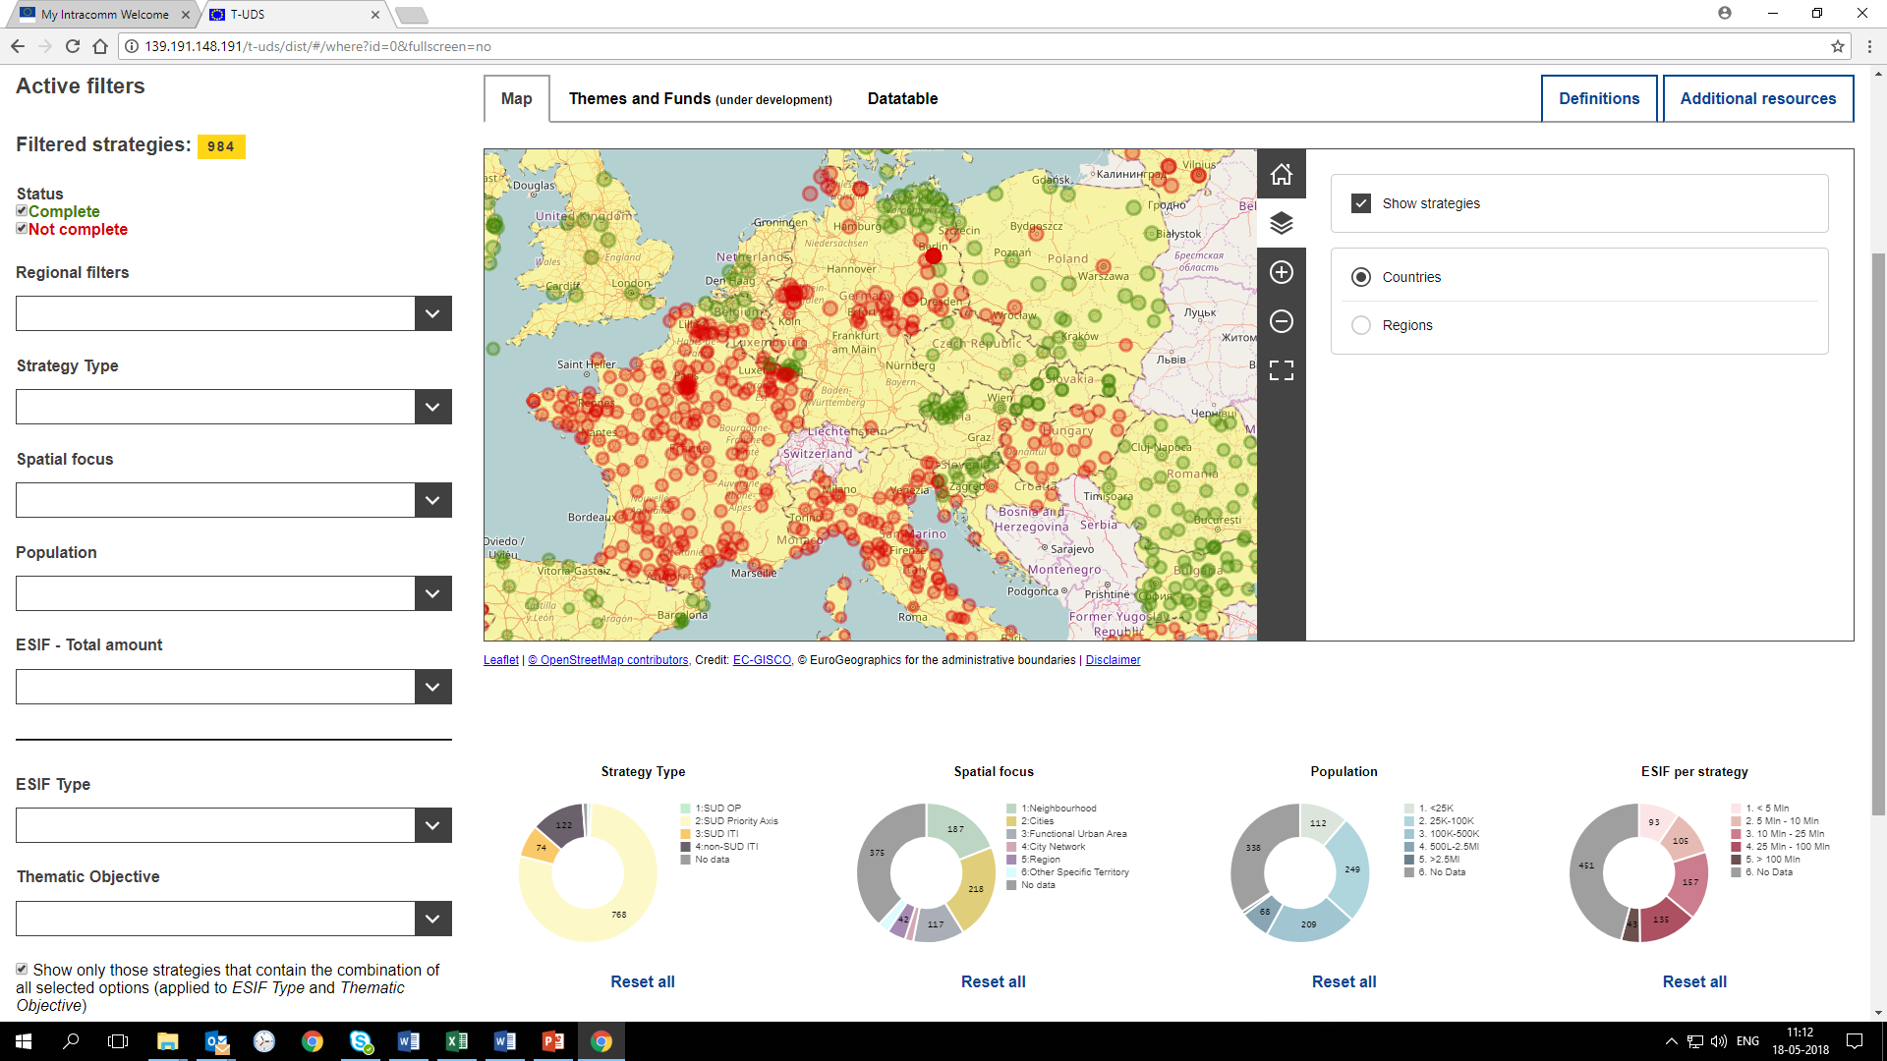
Prochaines étapes - Urbanet
https://ec.europa.eu/jrc/en/territorial-policies/strat-board
Analyse par pays
Evaluation du potentiel et des risques relatifs à une plus grande flexibilité thématique pour le PO5

Slide 11
Merci pour votre attention.
#Politiquedecohésion #UEenRégion

